Slide 1
SoC 텀프로젝트 결과 발표
5조 김지완, 정현욱, 한민석

Slide 2
목차
1. 프로젝트 개요 4. 핵심 기능 구현
2. Design Overview 5. 시행착오 및 한계점
Block design
Flow chart
3. SDK 6. 최종 시연 동영상
전역변수
User define function
7. Q&A

Slide 3
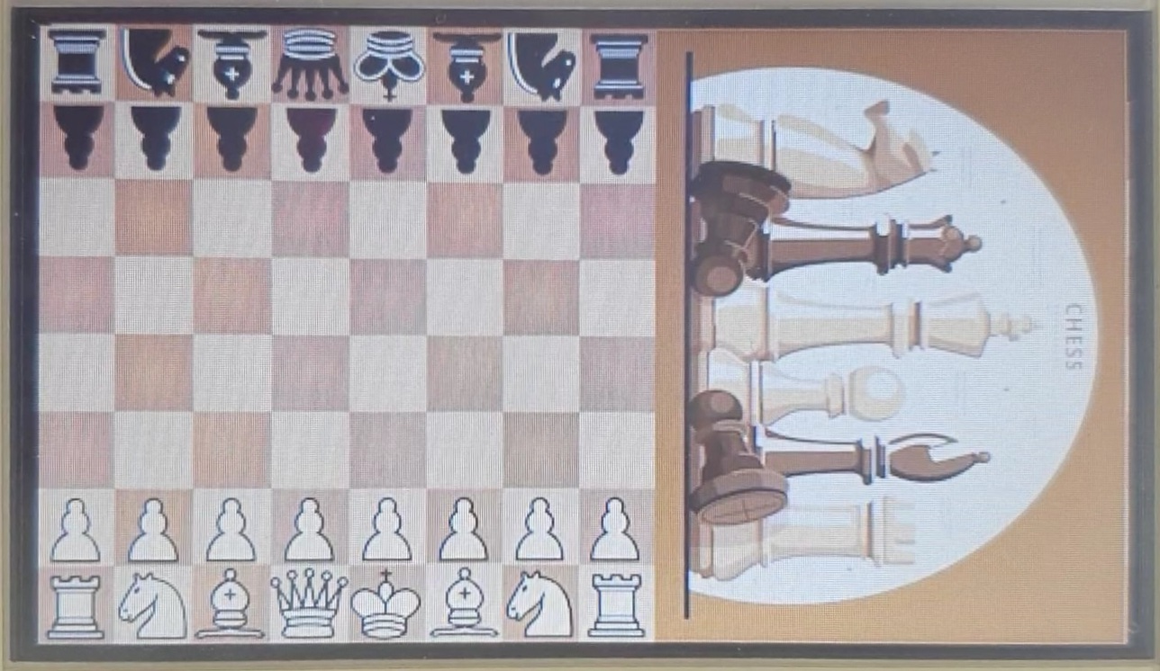
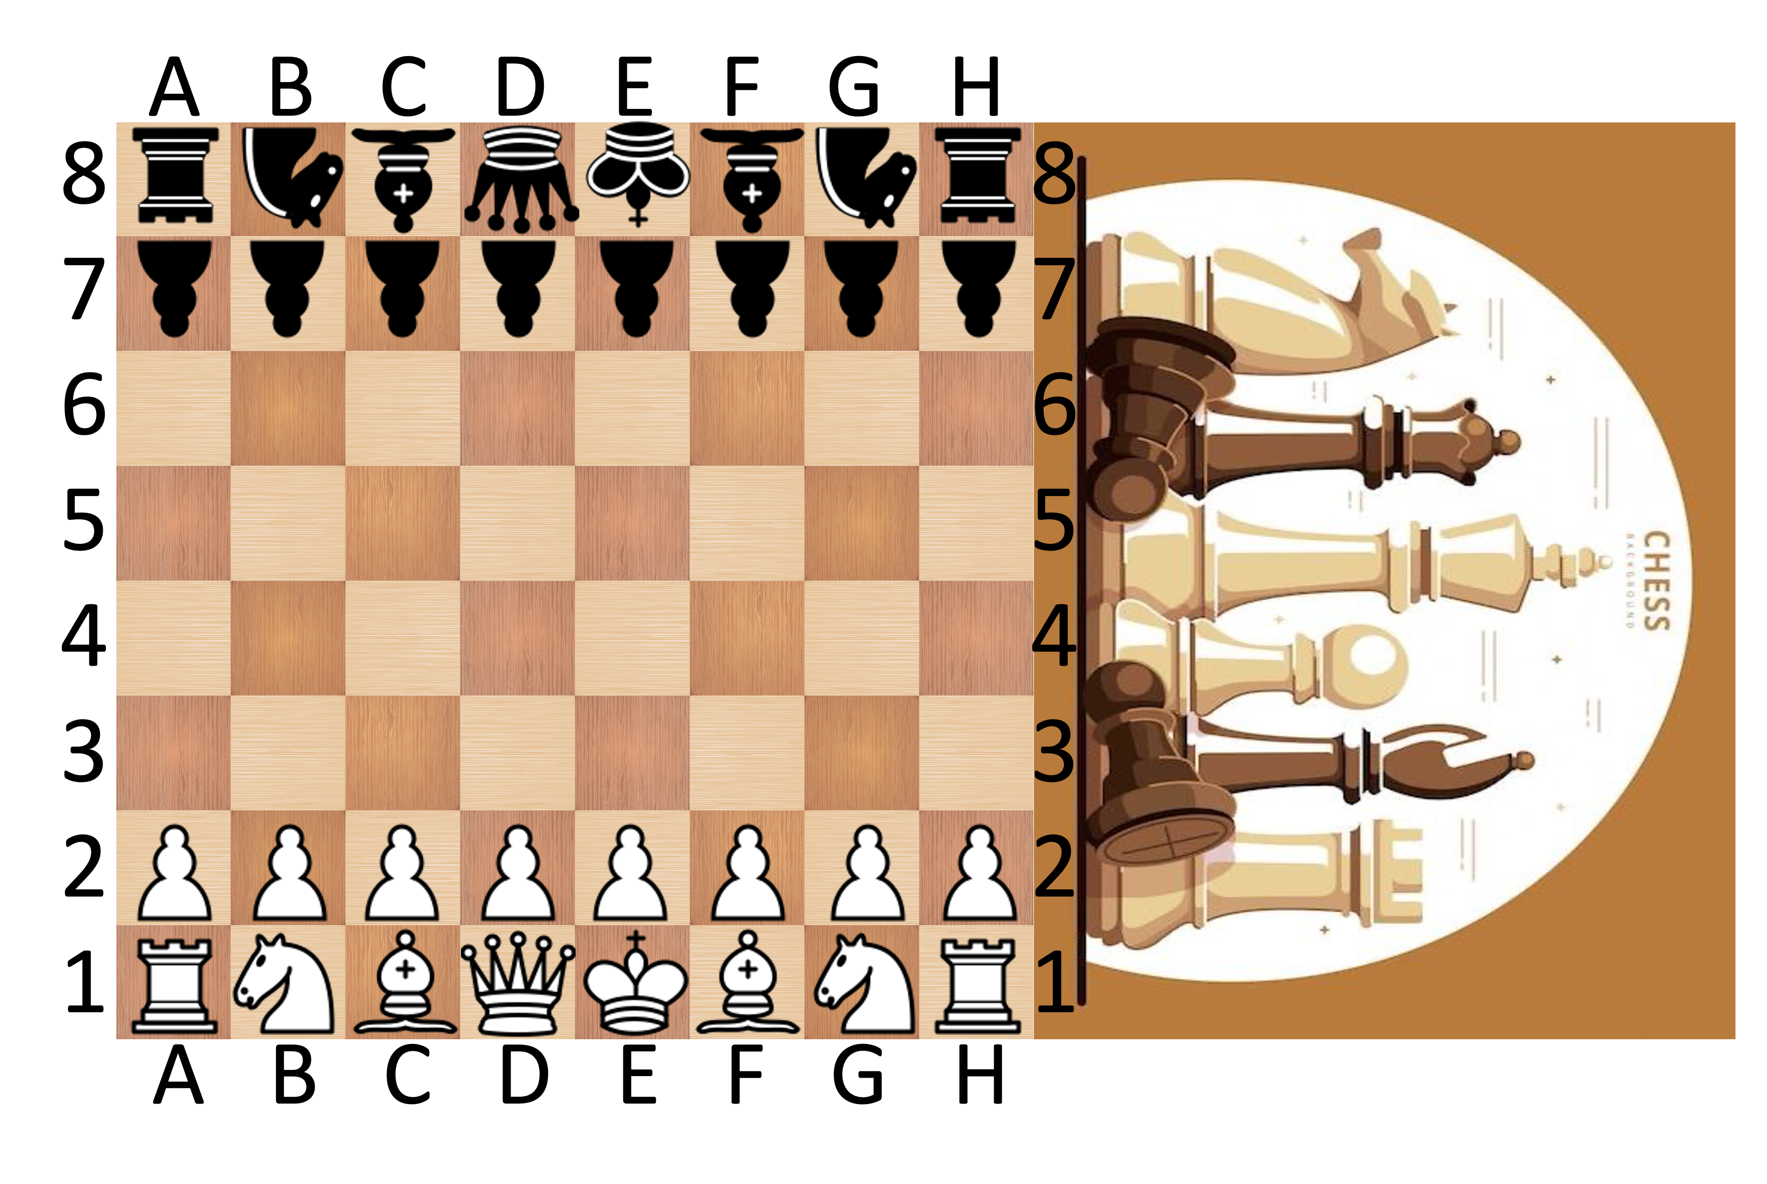
1. 프로젝트 개요 - Chess on TFT LCD
▪ UART 통신을 통해 좌표, 움직일 말 입력
▪ PS의 알고리즘으로 선택한 좌표로 말 이동
▪ 잘못된 turn에 입력 시, 경고 메시지를
출력하며 재입력
▪ Push button interrupt를 통해 이동 확정,
되돌리기 기능 구현
▪ Turn이 바뀔 때 마다 99.99초 timer 초기화

Slide 4
2. Design overview – Block diagram
UART input
From keyboard
Processing System
Programmable Logic
Push Button
IP
Push Button
Interrupt
ARM Cortex-A9
AXI4-Lite
Text LCD IP
Timer 7-segment IP
TFT LCD IP
Text LCD
Timer 7-segment
TFT LCD

Slide 5
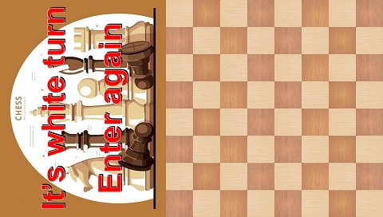
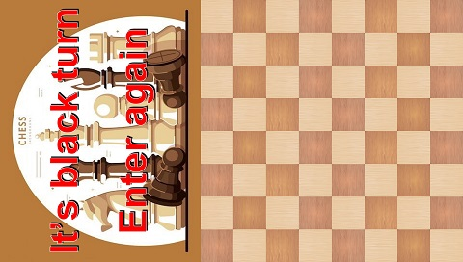
2. Design overview – Flow chart
Start
Initialize
- TFT, text, timer setting
- file read from SD card
Interrupt
With displaying caution
UART input from SDK terminal
pb1
pb2
pb3
Revert move
Confirm move
No
Right turn?
Initialize
Remain
Turn flag
1. Invert turn flag.
2. Restart timer.
3. Change text lcd.
Yes
Move piece
Get interrupt

Slide 6
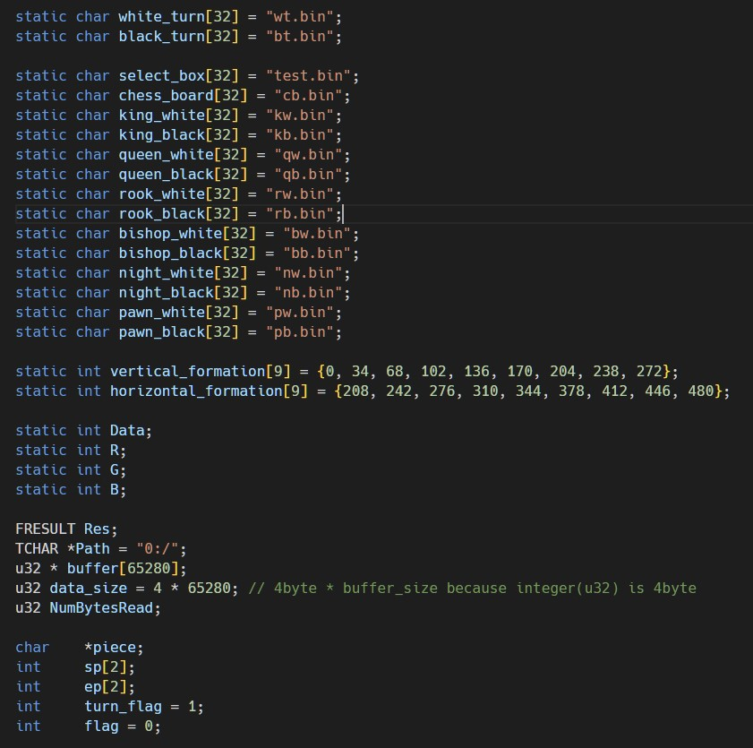
3. SDK – 전역 변수
→ 체스말 .bin 파일 변수
→ SD read, TFT 변수 global 선언
→ TFT내 8 x 8 행렬의 수평, 수직 좌표 정보

Slide 7
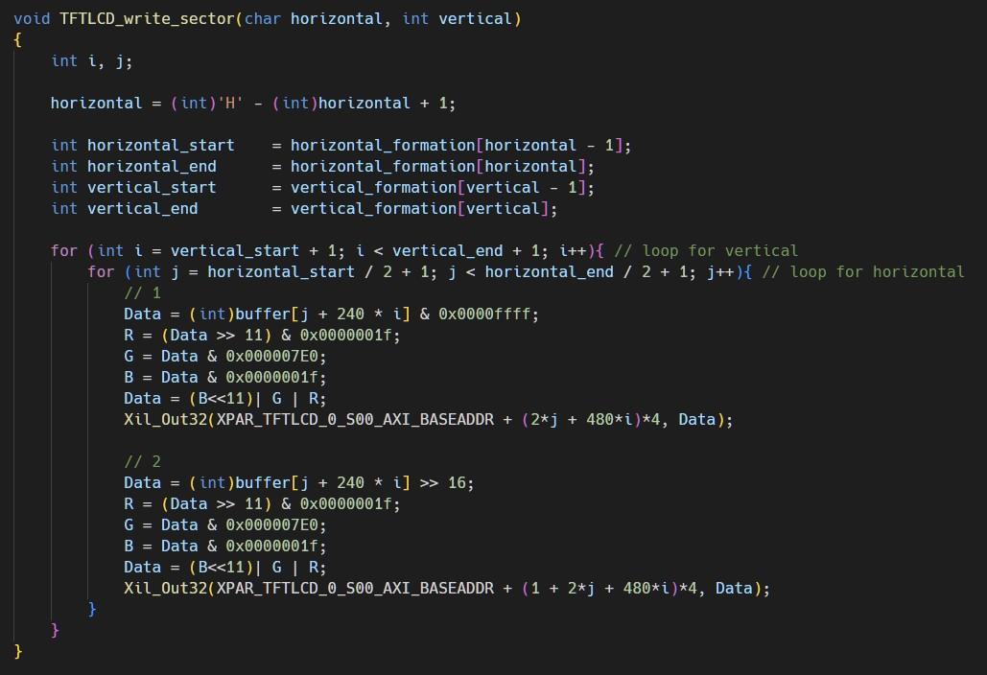
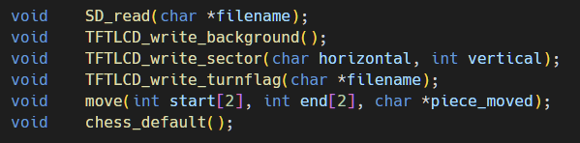
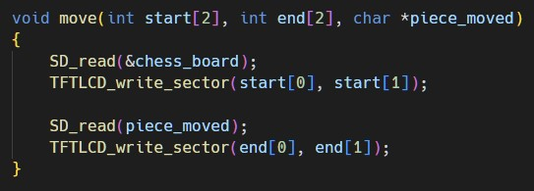
3. SDK – user define function
강의 자료의 main.c 를 전역 변수, 포인터를 활용해 함수화
→ IP를 SDK에서 편하게 활용, 접근할 수 있다.

Slide 8
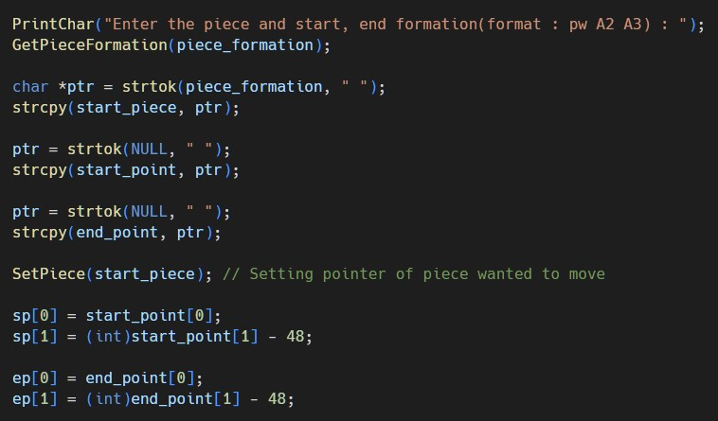
4. 핵심 기능 구현 – How to move piece?
Get formation, piece in
SDK terminal
pw A2 A3
Convert string “pw A2 A3”
Into int coordinate
시작점을 배경으로 채우고
끝점을 piece로 채운다.
빠르게 바뀌면 움직이는 걸로 보인다!
Call move function
move(sp, ep, piece);

Slide 9
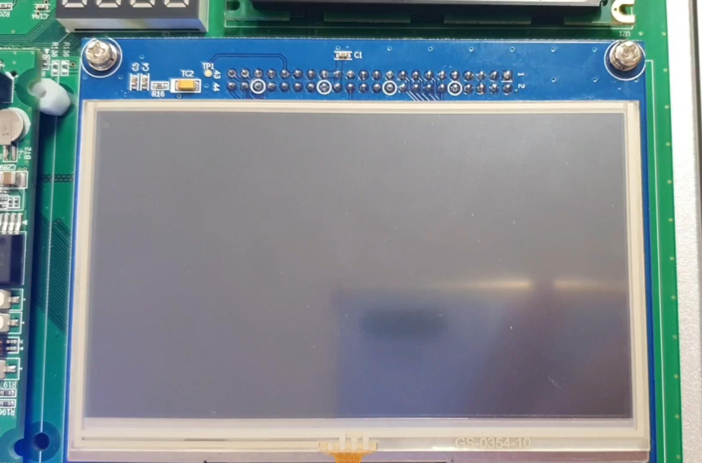
5-1. 시행착오 6/8

Slide 10
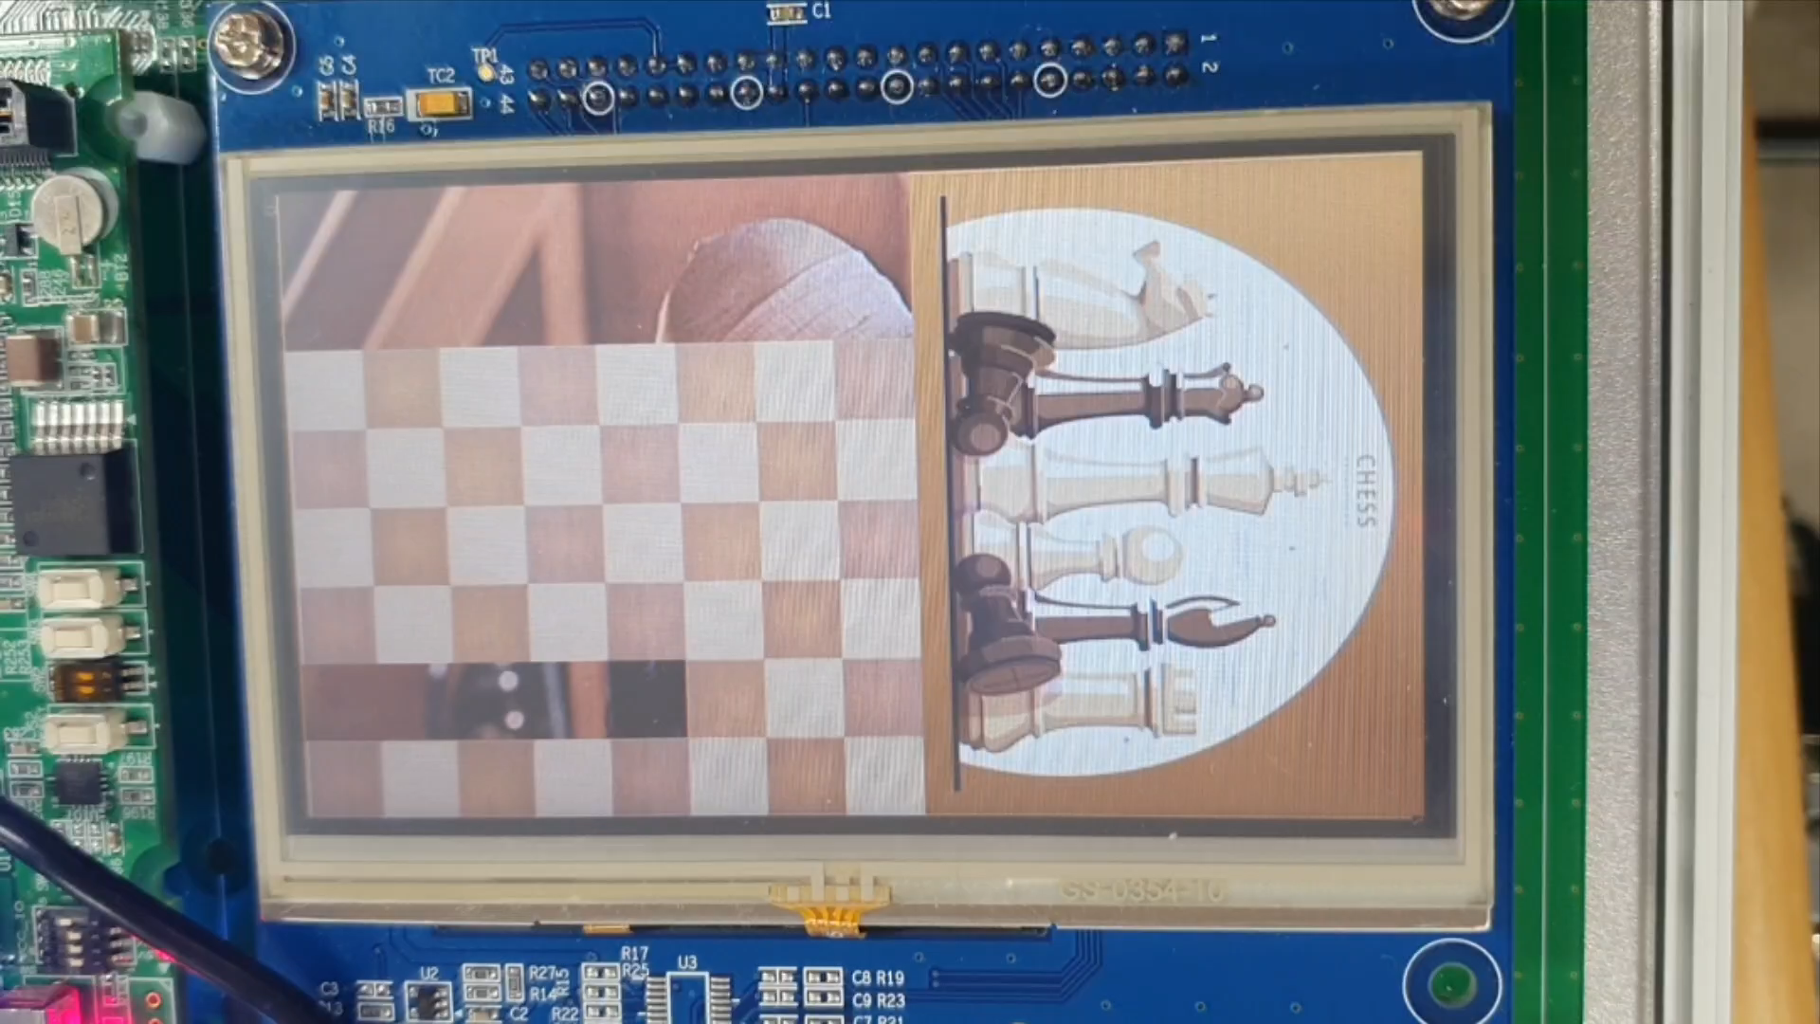
5-1. 시행착오 6/10

Slide 11
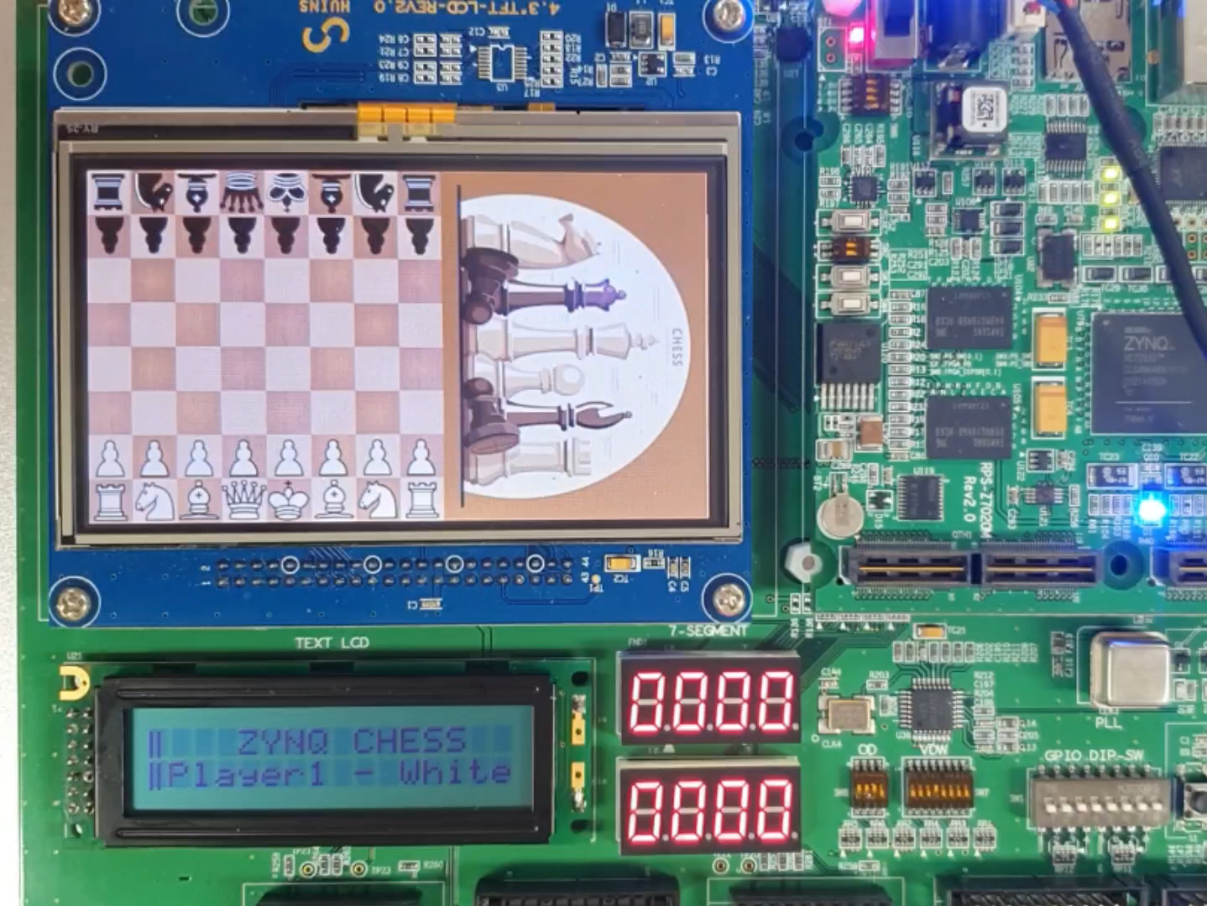
5-1. 시행착오 6/18

Slide 12
5-2. 한계점
Timer가 0초에 도달하고 나서 턴이 자동으로 넘어가지 않는다.
Chess algorithm을 PS에 이식하지 못했다.
체스말이 이동할 수 있는 영역을 표시하지 못했다.

Slide 13
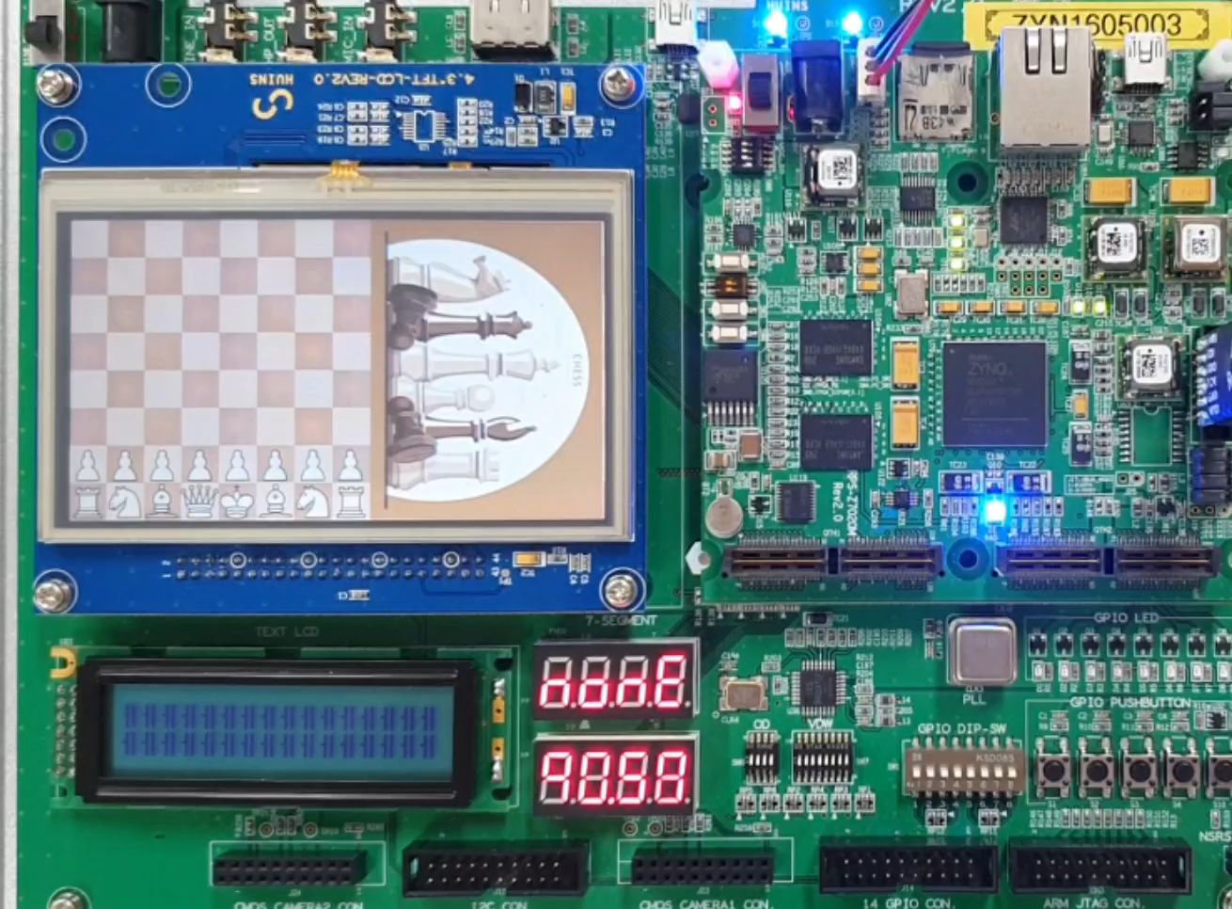
6. 시연 동영상

Slide 14
7. Q & A
Question & Answer

Slide 15
감사합니다.

